Slide 1
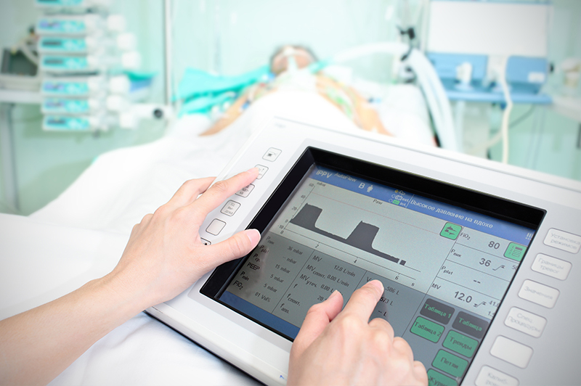
TRUTH
OR
DARE

Slide 2
?

